Slide 1
Mt 899 Pohjavaarantien ja Mt 8991 Kuikkalammentien liittymän parantaminen, Sotkamo, tiesuunnitelma Tiesuunnitelmaluonnosten esittely Suunnitelmat nähtävillä 18.6. – 30.6.2021 Tie- ja rakennussuunnitteluvastaava Ari Kuotesaho, Pohjois-Pohjanmaan ELY-keskus, L- vastuualue Projektipäällikkö Pirkka Hartikainen Sitowise Oy

Slide 2
Tiesuunnitelma, suunnittelu- ja käsittelyprosessi ja alustava aikataulu
Ennen maantien rakentamista on laadittava ja hyväksyttävä tiesuunnitelma (LjMTL)
Tavoitteena on teknisesti ja taloudellisesti toteuttamiskelpoinen ratkaisu, jossa vaikutukset ympäristöön ja ihmisiin on pyritty minimoimaan
Tiesuunnitelmassa osoitetaan mm. maantien
Sijainti, käyttö ja kuivatus niin, että vaikutukset voidaan riittävästi arvioida
Väylän poikkileikkaus ja korkeusasema → tiealue
Suunnitellut liittymät, poistettavat liittymät ja korvaavat kulkuyhteydet
Laskuojaksi tarvittavat alueet
Melunsuojaustoimenpiteet
Rakennuskustannukset
Tiesuunnitelmassa esitetään
Arvio suunnitelmassa esitettyjen toimenpiteiden vaikutuksista → Hankearviointi
Toimenpiteet, jotka ovat tarpeen haitallisten vaikutusten poistamiseksi tai vähentämiseksi

Slide 3
Tiesuunnitelma, suunnittelu- ja käsittelyprosessi ja alustava aikataulu
Tiesuunnitelman hyväksyminen ja voimassaoloaika
Hyväksyttävä neljän vuoden kuluessa laatimisen aloittamisesta.
Päätös hyväksymisestä raukeaa, jos rakentamista ei ole aloitettu 8 vuoden kuluessa hyväksymisestä (4 + 4 vuotta)
Tiesuunnitelmaa ei saa hyväksyä vastoin oikeusvaikutteista kaavaa
Hyväksytty tiesuunnitelma oikeuttaa tiesuunnitelmassa osoitettujen alueiden ja oikeuksien lunastamiseen
Lunastus- ja korvausasiat käsitellään ennen rakentamista pidettävässä maantietoimituksessa. Toimituksen suorittamisesta vastaa Maanmittauslaitos.

Slide 4
Tiesuunnitelma, suunnittelu- ja käsittelyprosessi ja alustava aikataulu
Hankkeen tavoitteet:
Suunnitelman tavoitteena on parantaa ajoneuvoliikenteen sekä jalankulkijoiden ja pyöräilijöiden liikenneturvallisuutta ja sujuvuutta liittymän alueella
Tavoitteena on myös parantaa jalankulun ja pyöräilyn olosuhteita ja toimintaedellytyksiä

Slide 5
Tiesuunnitelma, suunnittelu- ja käsittelyprosessi ja alustava aikataulu
Hankkeen aikataulu:
Hankkeen tiesuunnitelman laatiminen aloitettu syksyllä 2020
Aloitusilmoitus julkaistiin lokakuussa 2020 alueella ilmestyvässä lehdessä + kunnan sekä Ely- keskuksen ja Väyläviraston tietoverkoissa
Hankkeen suunnitelmaluonnosten nähtävilläolo 18.6 - 30.6.2021 tietoverkossa
Tarkoituksena esitellä suunnitelmaluonnoksia, saada kommentteja luonnoksista
Hankkeen tiesuunnitelma valmistuu syksyllä 2021
ELY-keskus asettaa suunnitelman nähtäville ELY-keskuksen tietoverkkoon 30 vuorokauden ajaksi (syksy 2021)
Nähtävillä olosta ilmoitetaan erikseen paikallisessa lehdessä+ kuntien + ELY-keskuksen, kunnan ja Väyläviraston tietoverkoissa
Nähtävillä oloaikana suunnitelmasta voi tehdä muistutuksen
Kunta antaa tiesuunnitelmasta lausunnon (myös muut sidosryhmät), joissa he ottavat kantaa myös suunnitelmasta mahdollisesti tehtyihin muistutuksiin

Slide 6
Tiesuunnitelma, suunnittelu- ja käsittelyprosessi ja alustava aikataulu
Hankkeen aikataulu, jatkuu:
ELY- keskus käsittelee lausunnot ja laatii vastineet suunnitelmasta jätettyihin muistutuksiin
ELY- keskus lähettää tiesuunnitelman Väylävirastoon tarkastettavaksi ja sen jälkeen Traficomiin hyväksyttäväksi (entinen Liikenne- ja viestintävirasto)
Traficom antaa hyväksymispäätöksen (alkuvuodesta 2022)
Hyväksymispäätös asetetaan asiakirjoineen nähtäville (37 vrk) Ely- keskuksen, kunnan sekä Väyläviraston tietoverkoissa
Nähtävillä oloaikana hyväksymispäätöksestä voi valittaa hallinto-oikeuteen
Rakennussuunnitelma valmistuu loppuvuodesta 2021
Hankkeelle ei ole tällä hetkellä tiedossa rakentamisen rahoitusta

Slide 7
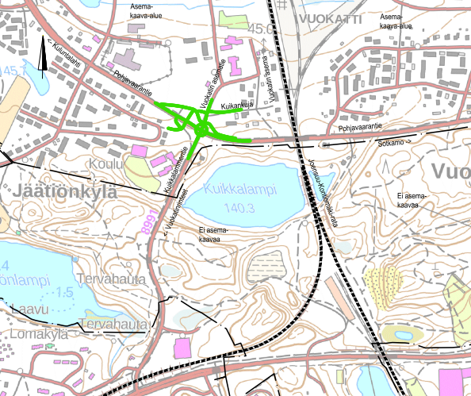
Yleiskartta
Suunnittelualue

Slide 8
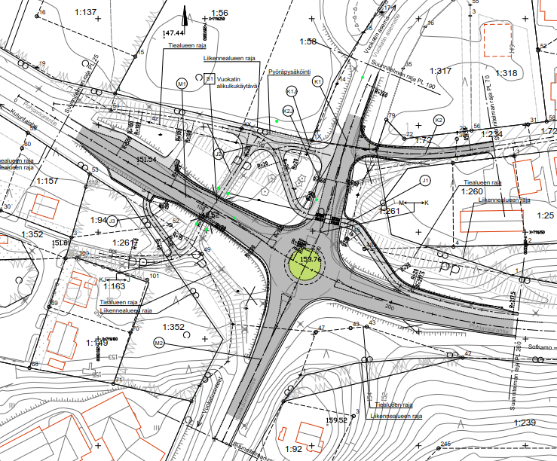
Suunnitelmakartta
Pohjavaarantien ja Kuikkalammentien liittymään rakennetaan uusi kiertoliittymä
Vuokatin Asematie liittyy myös kiertoliittymään
Kuikankujan liittymä Asematiellä siirtyy hieman pohjoisemmaksi
Pohjavaarantien varren jalankulku- ja pyöräilyväylä siirtyy kauemmas tiestä
Nykyinen alikulkukäytävä säilyy
Linja-autopysäkkejä siirretään Pohjavaarantien varrella
Ajotilat on mitoitettu suurille moduulirekoille

Slide 9
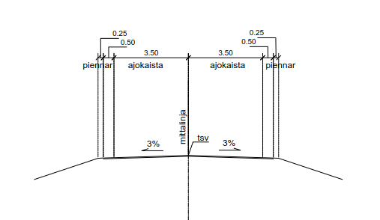
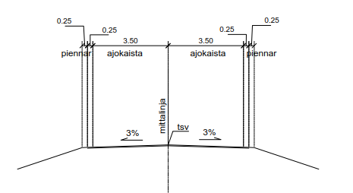
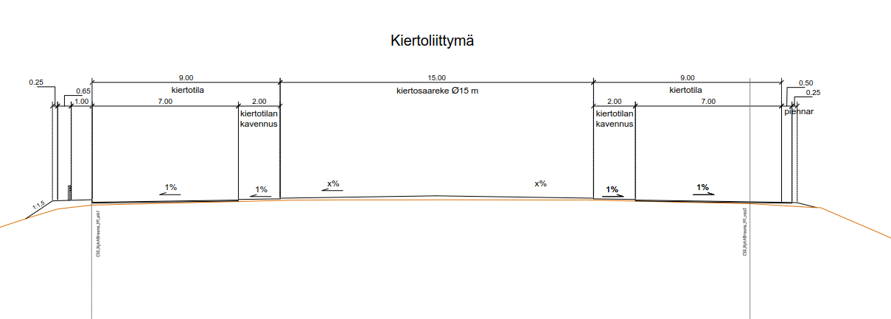
Teiden leveyksiä
M1 Pohjavaarantie
M2 Kuikkalammentie
Kiertoliittymä

Slide 10
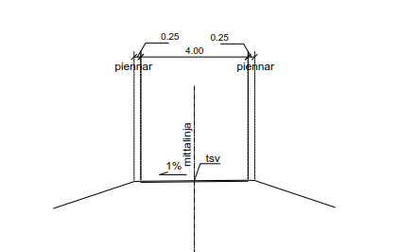
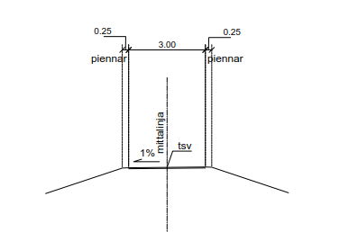
Leveyksiä
Pohjavaarantien suuntainen
jk+pp-tie J1
Muut jk+pp-tiet

Slide 11
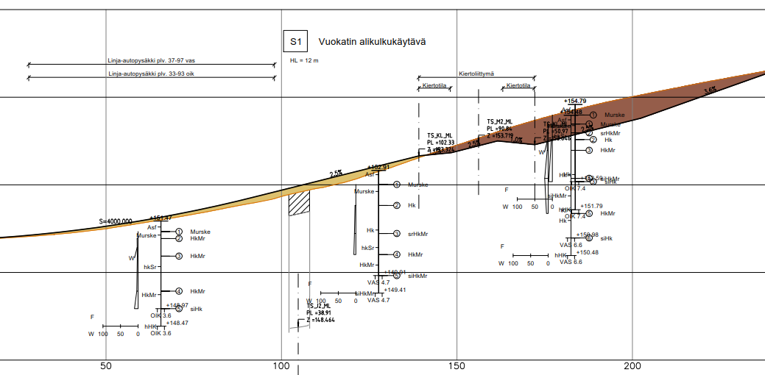
Teiden korkeusasemat muuttuu hieman, Pohjavaarantie

Slide 12
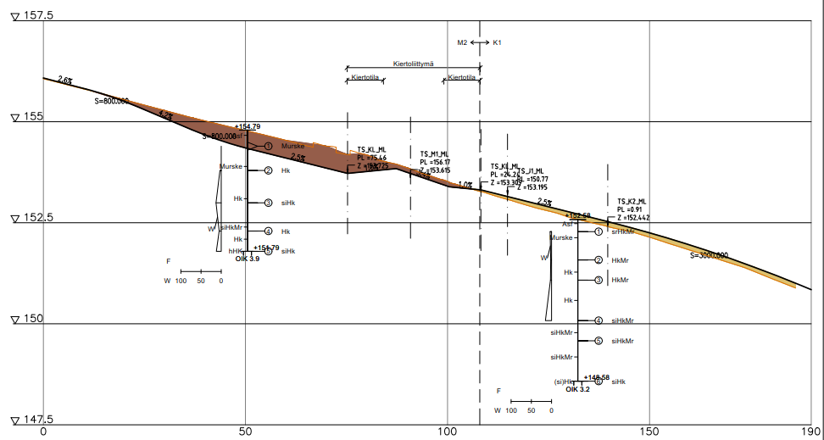
Teiden korkeusasemat muuttuu hieman, Kuikkalammentie

Slide 13
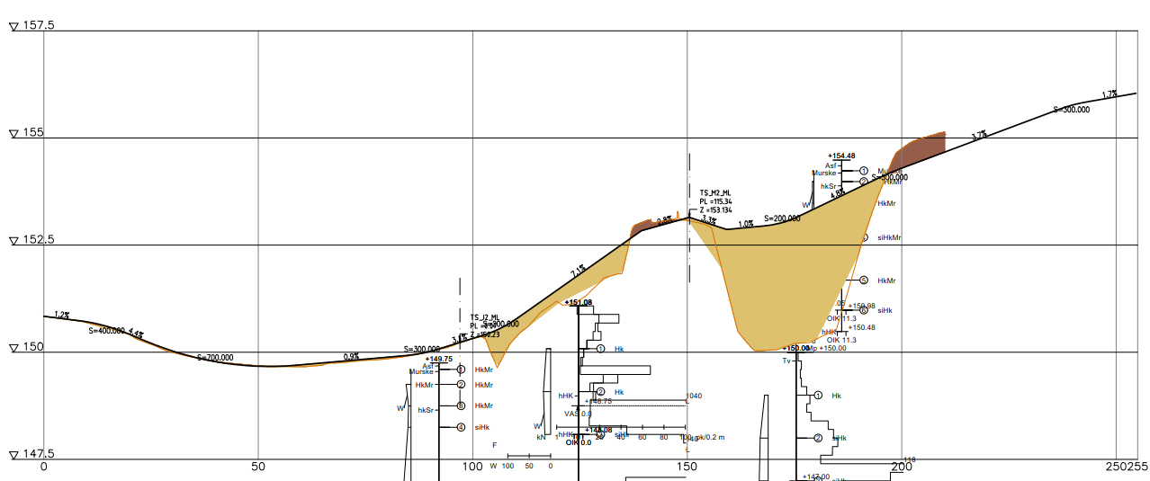
Jalankulku- ja pyöräilyväylä J1 on edelleen jyrkähkö

Slide 14
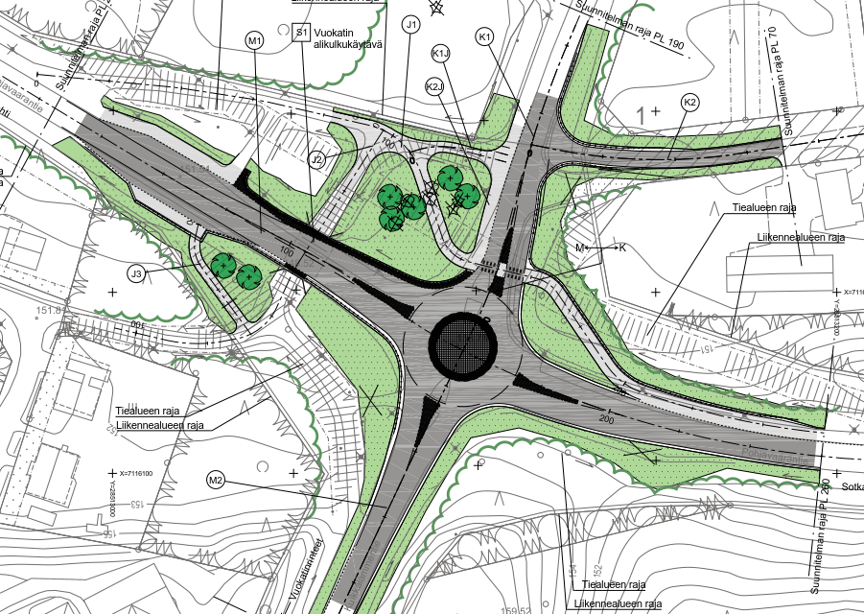
Ympäristön käsittelyn periaatteet

Slide 15
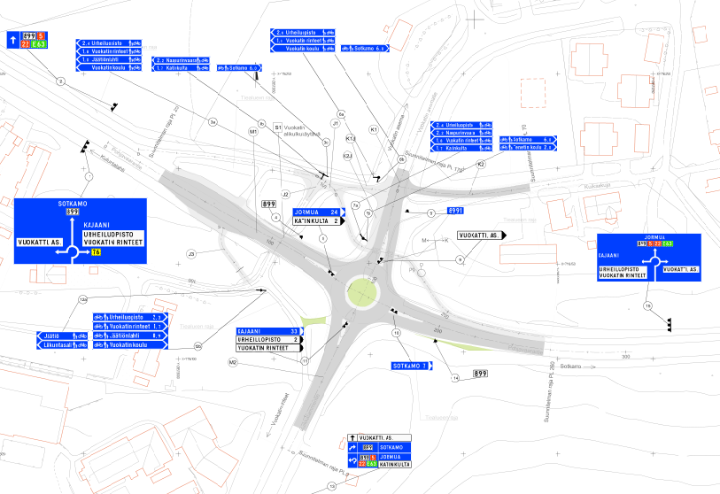
Viitoituksen periaatteet

Slide 16
Kertauksena: Jatkotoimenpiteet
Hankkeen suunnitelmaluonnosten nähtävilläolo on nyt 18.6 - 30.6.2021 tietoverkossa
Tarkoituksena esitellä suunnitelmaluonnoksia ja saada kommentteja luonnoksista
Hankkeen tiesuunnitelma valmistuu syksyllä 2021
ELY-keskus asettaa suunnitelman nähtäville ELY-keskuksen tietoverkkoon 30 vuorokauden ajaksi (syksy 2021)
Nähtävillä olosta ilmoitetaan erikseen paikallisessa lehdessä+ kuntien + ELY-keskuksen, kunnan ja Väyläviraston tietoverkoissa
Nähtävillä oloaikana suunnitelmasta voi tehdä muistutuksen
Kunta antaa tiesuunnitelmasta lausunnon (myös muut sidosryhmät), joissa he ottavat kantaa myös suunnitelmasta mahdollisesti tehtyihin muistutuksiin
ELY- keskus käsittelee lausunnot ja laatii vastineet suunnitelmasta jätettyihin muistutuksiin
ELY- keskus lähettää tiesuunnitelman Väylävirastoon tarkastettavaksi ja sen jälkeen Traficomiin hyväksyttäväksi (entinen Liikenne- ja viestintävirasto)
Traficom antaa hyväksymispäätöksen (noin alkuvuodesta 2022)

Slide 17
Kiitos!

